Slide 1
Fachtagung
„Treffpunkt Inklusion“
am 30. November 2016
Fachstelle Inklusion

Slide 3
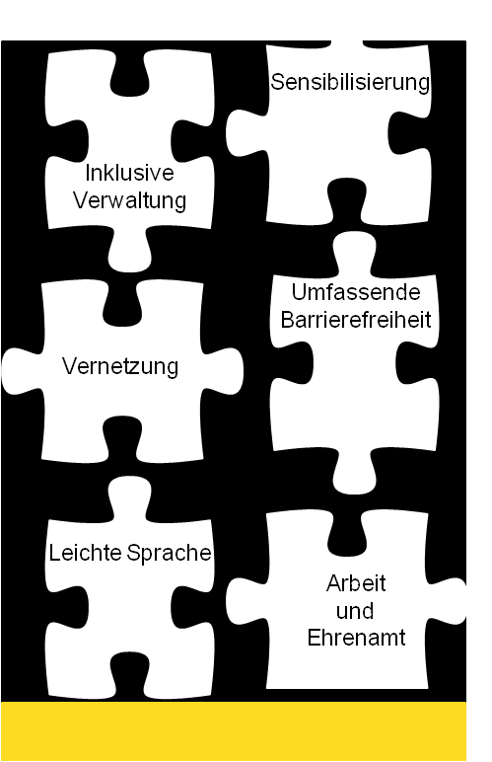
Unsere Schwerpunkte und Aufgaben
Passgenaue Lösungen vor Ort
Individuelle Beratung
Austausch über „Gute-Praxis“
Fachstelle Inklusion

Slide 4
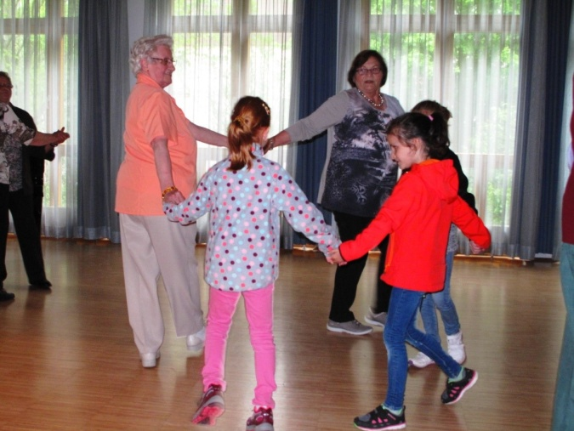
Unsere Modellkommunen
Stadt Holzgerlingen
Ansprechpartnerin: Stella Grasser
„Malort“
Inklusive Jugendgruppe
Kooperation Musikschule

Slide 5
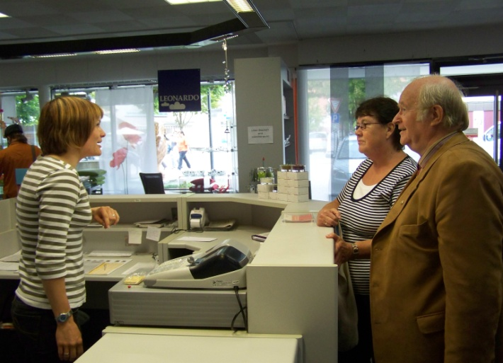
Unsere Modellkommunen
Stadt Holzgerlingen
Ansprechpartnerin: Stella Grasser
Seniorenfreundlicher Service
Barrierefreier Zugang – Rathaus
Abgesenkter Bordstein

Slide 6
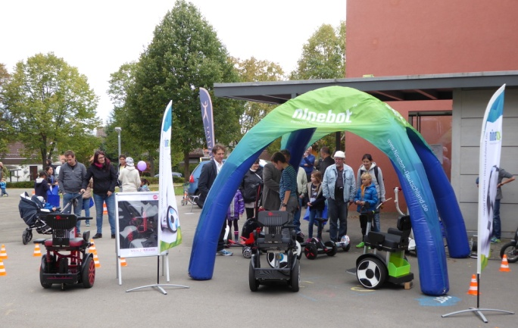
Unsere Modellkommunen
Stadt Holzgerlingen
Ansprechpartnerin: Stella Grasser
Inklusionsmesse am 03.10.2016

Slide 7
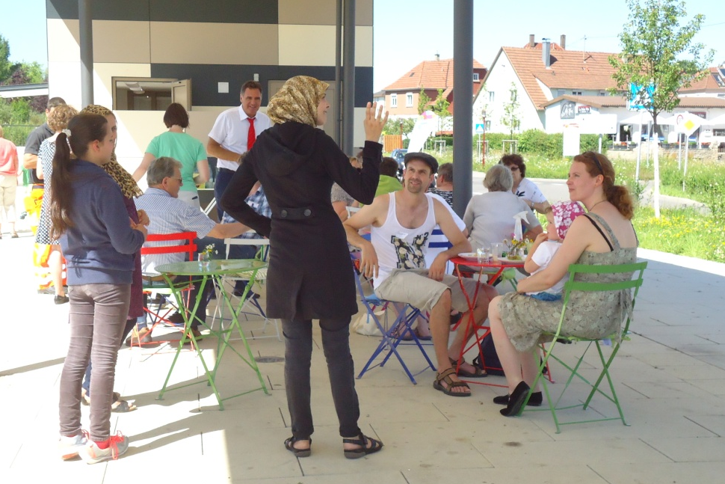
Unsere Modellkommunen
Gemeinde Dusslingen
Ansprechpartnerin: Silke Hornung
„Inklusiver Cafetreff“

Slide 8
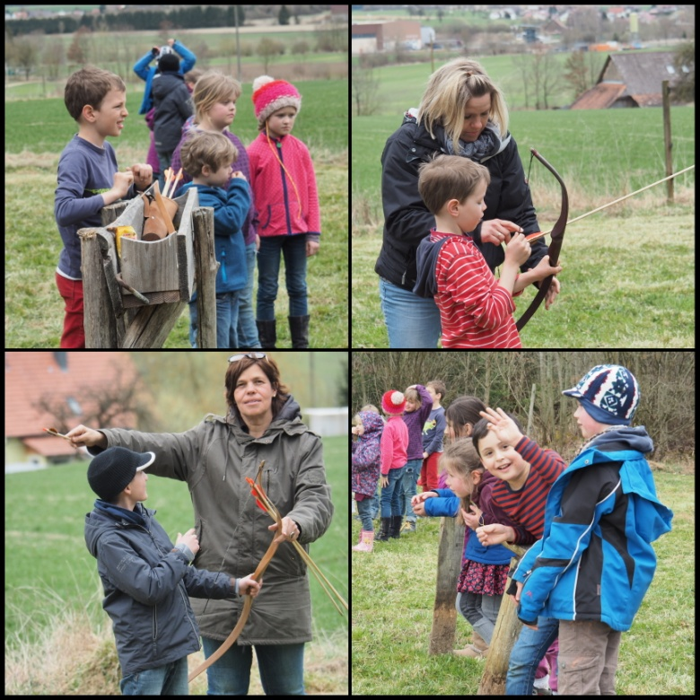
Unsere Modellkommunen
Gemeinde Dusslingen
Ansprechpartnerin: Silke Hornung
„Inklusive Freizeitangebote für Kinder“

Slide 9
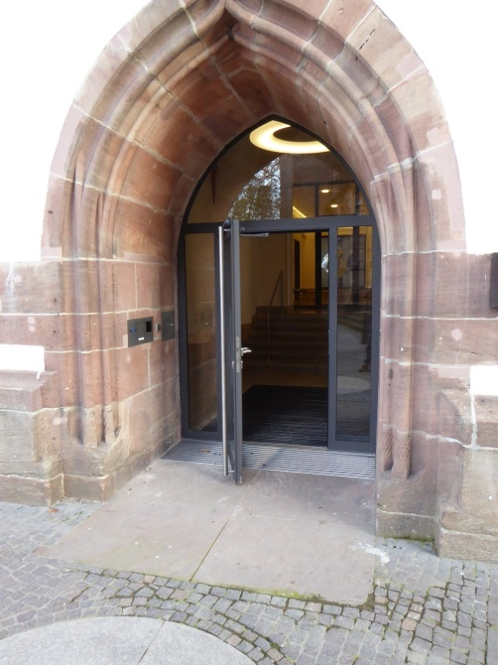
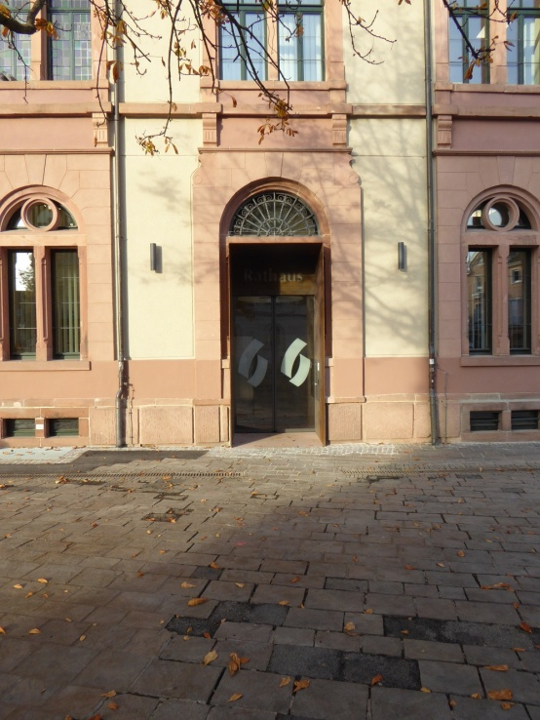
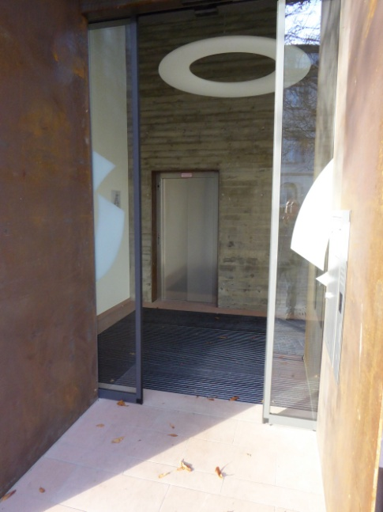
Unsere Modellkommunen
Stadt Bühl
Ansprechpartner: Thomas Kist
Barrierefreie Zugänge

Slide 10
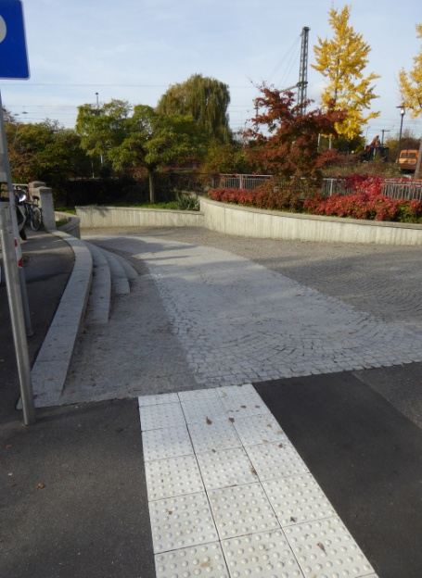
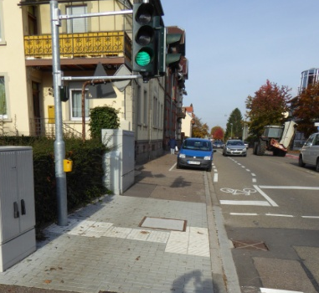
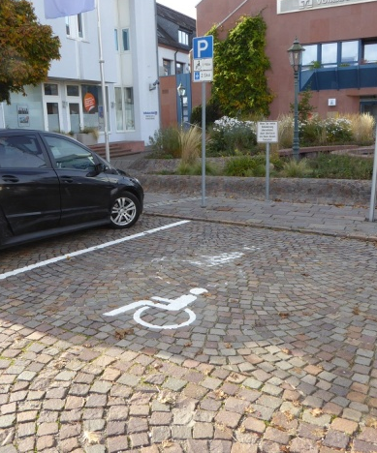
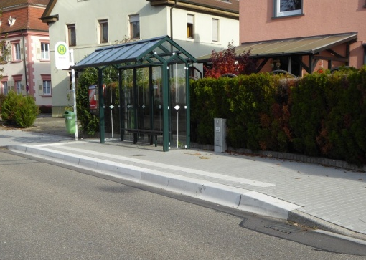
Unsere Modellkommunen
Stadt Bühl
Ansprechpartner: Thomas Kist
Neue Beschilderung und Ampel
Neue verkehrsrechtliche Maßnahmen

Slide 11
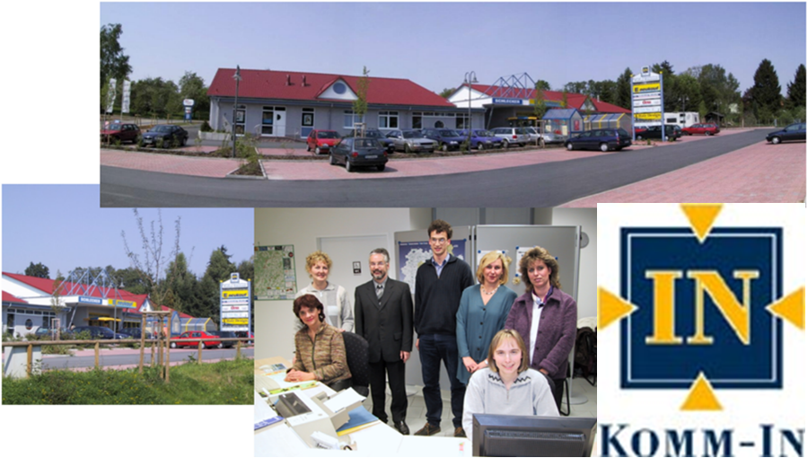
Unsere Modellkommunen
Gemeinde Schwarzach
Ansprechpartner: Bürgermeister Mathias Haas
Seit 1998 viermal prämiert
Barrierefreies Einkaufs- und Dienstleistungszentrum mit Bürgerbüro KOMM-IN

Slide 12
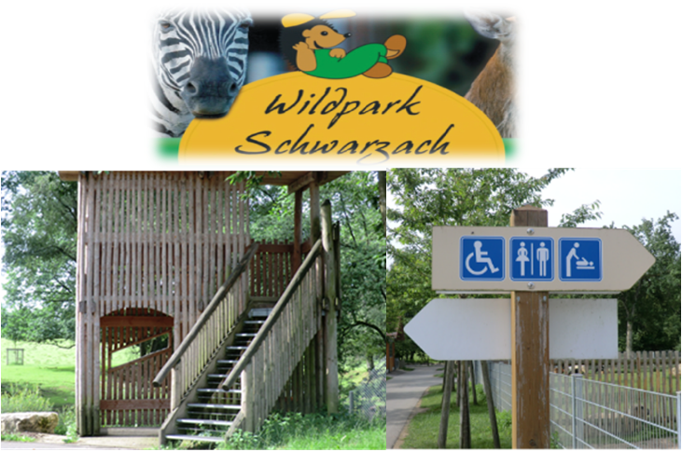
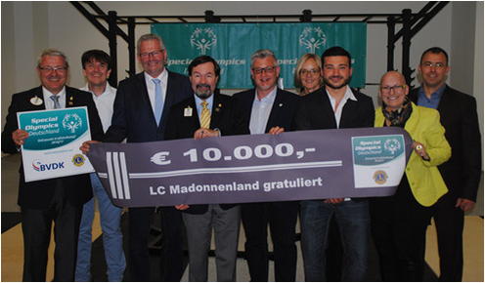
Unsere Modellkommunen
Gemeinde Schwarzach
Ansprechpartner: Bürgermeister Mathias Haas
Inklusive Theatergruppe
Barrierefreier und behindertengerechter Wildpark
Special-Olympics-Stützpunkt

Slide 13
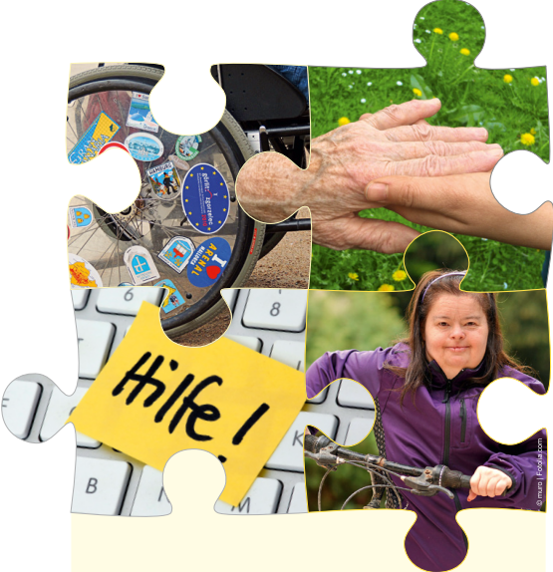
„Alles, was wir tun,
tun wir auch für andere,
und alles, was wir für andere tun,
tun wir auch für uns selbst.“
Thich Nhat Hanh

Slide 14
Inklusion und Arbeit
Gemeinde Au
Dominik beim Bauhof

Slide 15
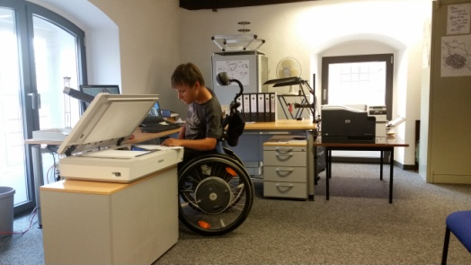
Inklusion und Arbeit
Stadt Bopfingen
Christian in der Stadtverwaltung

Slide 16
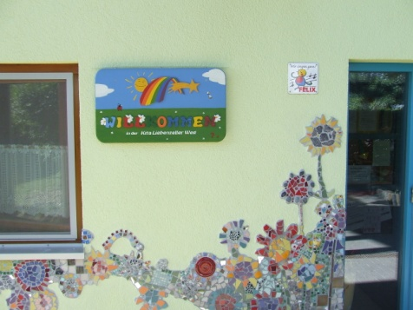
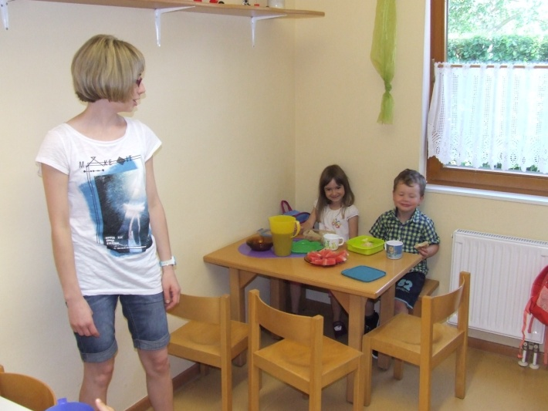
Inklusion und Arbeit
Gemeinde Magstadt
Kathrin in der Kindertagesstätte Liebenzeller Weg
„Kinder brauchen eine Bezugsperson“

